Slide 1

CAFETEAR
Registro y métricas para cafeterías de especialidad
Ingeniería de Datos
UADE | 23/10/2026
Una mañana cualquiera, un barista, un cliente y un café.
Notes:
Presentar Cafetear en una frase y adelantar que arrancamos con una mañana cualquiera en una cafetería.

Slide 2
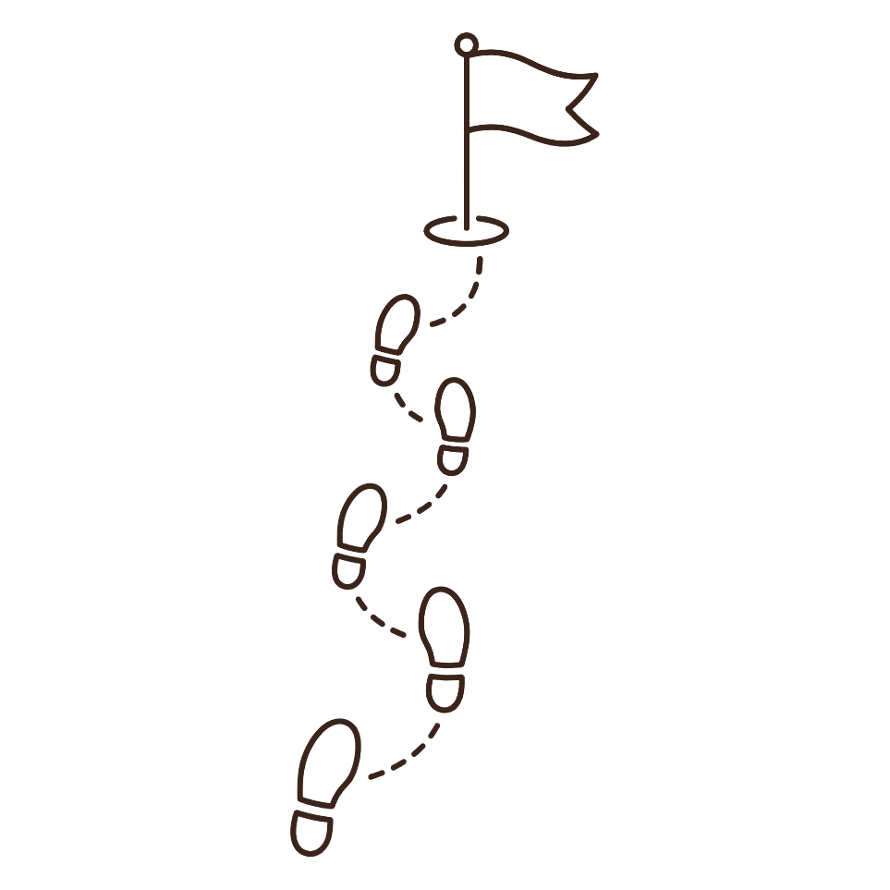
Agenda
CONTENIDO · AGENDA
01
Equipo
05
DER
02
Contexto
06
Próximos pasos
03
Problemática identificada
07
Preguntas (¿alguna query?)
04
Solución propuesta: Cafetear
Notes:
Recorrer la agenda rápido: equipo, contexto, problemática, solución, modelo de datos, próximos pasos y cierre.

Slide 3

Nuestro equipo
1 · EQUIPO
JM
Joaquin Morales Pessacq
CP
Camila Pogonza
GO
Guadalupe Olivera
LR
Lautaro Patricio Rojas
AD
Alexander Demmerle
SD
Santiago Derito
Notes:
Presentarse uno por uno. Agregar el rol de cada integrante si el equipo quiere mostrarlo.

Slide 4
Contexto: una mañana cualquiera
2 · CONTEXTO
PUNTO DE PARTIDA
La calibración del día se basa en el paladar del barista, pero no queda registrada ni se contrasta con la opinión del cliente.
7:40
7:55
9:15
9:16
Martina prueba y ajusta, 4 o 5 veces
“Ahora sí.” Queda como calibración del día
Tomás lo toma y piensa: “Mmm… no sé.”
Nadie le pregunta. Nadie se entera.
Notes:
Contar la escena: Martina, la barista, prueba y ajusta 4 o 5 veces hasta que 'se siente' bien. Más tarde Tomás se toma el café y piensa 'mmm, no sé'. Nadie le pregunta, nadie se entera.

Slide 5

Problemática identificada
3 · PROBLEMÁTICA
▶ Video Joaco
Calidad sin validación del cliente
01
No se compara el criterio del barista con la valoración del cliente.
02
Falta de consistencia
Sin registros, no se puede analizar qué ajustes ayudan a sostener la calidad de la taza.
03
Conocimiento sin registro
Los ajustes y aprendizajes quedan en la experiencia individual y no se transmiten de forma sistemática.
04
Alta rotación
Baristas que cambian de local y cafeterías que abren y cierran: el criterio se va con ellos.
PREGUNTA CENTRAL
¿Qué distancia hay entre lo que el barista considera bueno y lo que al cliente realmente le gusta?
Notes:
Acá va el video de Joaco con el contexto y la problemática. Mientras corre, las cuatro causas quedan a la vista; al terminar, cerrar con la pregunta central. La cuarta causa, la rotación, es la que agregamos sobre la versión original.

Slide 6

Cafetear
4 · SOLUCIÓN PROPUESTA
De calibrar por intuición a ajustar con la opinión del cliente.
El barista registra
RESULTADO
• Lote de grano.
• Dosis.
• Tiempo de extracción.
• Rendimiento.
Ajustes basados en evidencia
Cafetear conecta ambos registros
Identificar qué calibraciones reciben mejores valoraciones para cada grano y observar cambios en los resultados de los lotes.
El cliente opina
Relacionar la calibración utilizada con la valoración del cliente.
• Reseña del café en el momento del consumo.
BENEFICIOS
ESPERADOS
Calidad alineada con las preferencias del cliente.
Mayor consistencia en la taza.
Conocimiento registrado y compartido.
1
2
3
Notes:
Explicar el cruce: el barista registra lote, dosis, tiempo y rendimiento; el cliente opina en el momento; Cafetear conecta ambos registros. El resultado son ajustes basados en evidencia.

Slide 7
En la práctica: mismo lote, tres tiempos
4 · SOLUCIÓN PROPUESTA
4.6
EL DÍA SIGUIENTE
Martina ya sabe por dónde ir: 28 segundos es lo que mejor puntúa con este lote.
3.9
3.7
Datos de ejemplo, solo ilustrativos.
26 s
28 s
32 s
Notes:
Mostrar el cruce con datos de ejemplo: con un mismo lote, 28 segundos es lo que mejor puntúan los clientes. En lugar de probar 5 veces a ciegas, la barista parte de lo que funciona. Aclarar que son números ilustrativos.

Slide 8

Lo que ahora se puede responder
4 · SOLUCIÓN PROPUESTA
?
?
?
¿Qué calibración funciona mejor con cada grano?
¿Qué barista logra mejores resultados y por qué?
¿Desde cuándo un lote empezó a rendir peor?
Notes:
Las tres preguntas que hoy nadie en la cafetería puede contestar con certeza y que el cruce de datos resuelve.

Slide 9
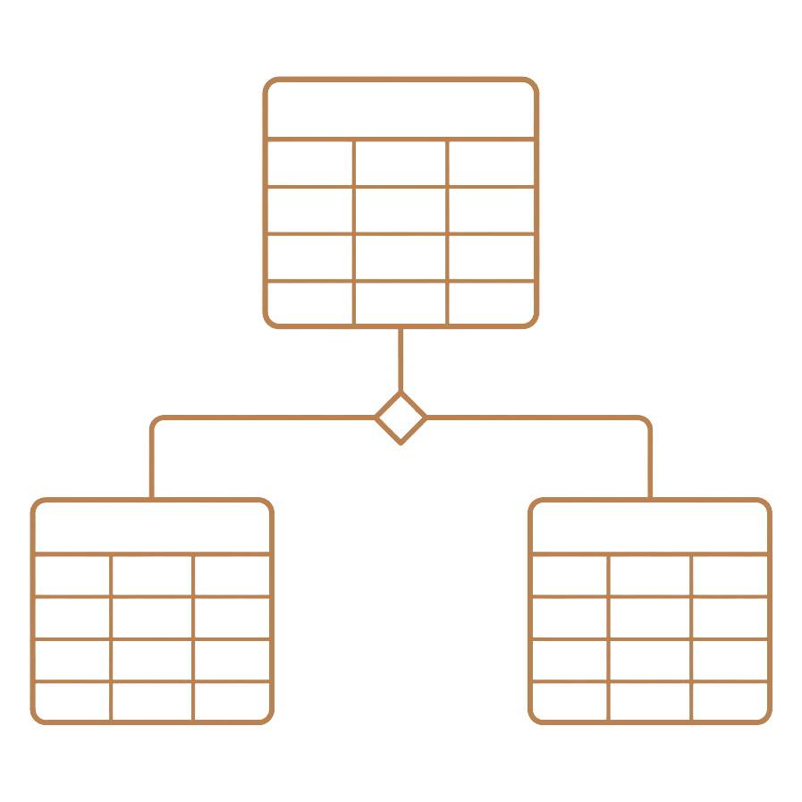
DER (Diagrama Entidad-Relación)
5 · MODELADO
PROVEEDOR
LOTE
CALIBRACION
BARISTA
IDProveedor
PK
1
N
IDLote
PK
1
N
IDCalibracion
PK
N
1
IDBarista
PK
CUIT
UK
provee
IDGrano
FK
se usa en
fechaCalibracion
realiza
DNI
UK
razonSocial
IDProveedor
FK
dosis
nombre
fechaIngreso
tiempoExtraccion
apellido
fechaTostado
rendimiento
experiencia
cantidadKg
IDBarista
FK
N
IDLote
FK
se compra en
1
1
N
recibe
GRANO
CALIFICACION
CLIENTE
PK clave primaria
FK clave foránea
UK valor único
IDGrano
PK
IDCalificacion
PK
N
1
IDCliente
PK
alturaCosecha
fecha
deja
DNI
UK
regionCosecha
puntaje
nombre
fechaCosecha
IDCliente
FK
apellido
IDCalibracion
FK
Notes:
Recorrer la cadena: del grano y el proveedor al lote, del lote a la calibración que hace el barista y de la calibración a la calificación del cliente. Son 7 entidades. Las relaciones muchos a muchos se resuelven en Lote, Calibración y Calificación.

Slide 10

Próximos pasos
6 · HOJA DE RUTA
01
02
03
Validar el modelo
Implementar la base
Medir y consultar
ACCIÓN
ACCIÓN
ACCIÓN
Relevar con una cafetería real qué registra hoy el barista y qué reseñas puede dejar el cliente.
Crear las tablas y cargar calibraciones y reseñas de prueba.
Armar las consultas: mejor calibración por grano, por barista y evolución de cada lote.
Notes:
Propuesta de hoja de ruta, para ajustar con el equipo: validar el modelo con una cafetería real, implementar la base de datos y armar las consultas y métricas.

Slide 11
7 · ESPACIO ABIERTO
¿Alguna query?
SELECT calibracion
FROM cafetear
WHERE cliente = 'feliz'
ORDER BY puntaje DESC
LIMIT 1;
-- Mismo oficio, mejor café.
-- No reemplaza al barista. Lo potencia.
Notes:
Cerrar con humor: la última diapositiva es una query. Mismo oficio, mejor café. Abrir a preguntas.

Slide 12
¡Gracias!
Cafetear

